Slide 1
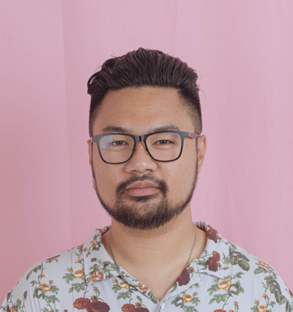




Edmond ENFANCE
Équipier polyvalent – Disponible dès à présent
A propos de moi
Étudiant motivé et dynamique avec une excellente attitude de service à la clientèle, cherchant à rejoindre l'équipe McDonald's en tant qu'équipier polyvalent. Possède des compétences en communication, en travail d'équipe et en gestion du temps, acquises grâce à des expériences de bénévolat et de travail à temps partiel.
+336 01 02 03 04
votre.nom.prenom@gnail.com
Marseille, France
linkedin.com/votre-profil
Expériences Professionnelles
Mars 2022 – Aujourd’hui
Employé de vente à temps partiel
Nom du magasin, Ville, Pays
Accueil et conseil des clients sur les produits et services
Tenue de la caisse et gestion des transactions
Maintien de la propreté et de l'organisation du magasin
Mars 20220– Mars 2022
Bénévole lors d'événements locaux
Nom de l'organisation, Ville, Pays
Accueil et orientation des participants et des visiteurs
Aide à l'organisation et à la mise en place des événements
Travail en équipe pour assurer le bon déroulement des activités
Hobbies
Bénévolat auprès d'associations pour l'inclusion des personnes en situation de handicap
Randonnées et activités de plein air
Lecture et littérature
Langues
Formations & Certifications
Français : langue maternelle
Anglais : courant (TOEFL score: 110/120)
2019 - Licence en (nom du domaine d'études)
  Nom de l'université, Ville, Pays
2018 - Diplôme du baccalauréat
  Nom du lycée, Ville, Pays
Compétences
Excellentes compétences en communication orale et écrite
Capacité à travailler en équipe et à s'adapter rapidement aux nouvelles situations
Gestion du temps et capacité à travailler efficacement sous pression
Connaissance de base en informatique (Microsoft Office, navigation sur Internet)
Langues : Français (langue maternelle), Anglais (niveau intermédiaire)

Slide 2
Cher(e) Candidat(e)
Merci d'avoir téléchargé ce modèle sur notre site. Nous espérons qu'il vous aidera à mettre en valeur votre CV.
---------------------------------------------------------------------------------------
Besoin de conseils pour rédiger votre CV ou vous préparer pour l’entretien d’embauche ? Consultez nos articles :
- Le titre du CV : guide pratique + 30 exemples
- Comment mettre en valeur son expérience professionnelle ?
- Rédiger une accroche de CV percutante + 9 exemples
- Les 7 points clés d'un CV réussi
- Personnalisez votre CV avec des icônes gratuites
- Bien préparer son entretien
Nous proposons également plusieurs centaines d'exemples de lettres de motivation classées par métier et des modèles pour les mettre en forme.
- 1200 exemples de lettres de motivation
- Les modèles de courrier
- Tous nos conseils pour rédiger une lettre efficace
Nous vous souhaitons bonne chance dans vos recherches et vos entretiens ☺
Enfin, rappelez-vous qu'une bonne candidature est une candidature personnalisée ! Prenez donc le temps de la rédiger avec soin car elle décrit votre parcours professionnel et votre personnalité.
----------------
Copyright : Les contenus diffusés sur notre site (modèles de CV, modèles de lettre, articles ...) sont la propriété de creeruncv.com. Leur utilisation est limitée à un usage strictement personnel. Il est interdit de les diffuser ou redistribuer sans notre accord. Contenus déposés dans 180 pays devant huissier. Reproduction strictement interdite, même partielle. Limité à un usage strictement personnel.
Disclaimer : Les modèles disponibles sur notre site fournis "en l'état" et sans garantie.
Créeruncv.com est un site gratuit.

